Slide 1


1º BACHILLERATO
ORIENTACIÓN ACADÉMICA Y PROFESIONAL

Slide 2
Las MODALIDADES del Bachillerato serán las siguientes:
Ciencias y Tecnología.
Humanidades y Ciencias Sociales.
Artes: Dos modalidades 1. Artes Plásticas
2. Música y Art. Escénicas.
4. General (combinación de los tres anteriores).
1º BACHILLERATO
Materias Comunes a los 4 Bachilleratos:
Lengua Castellana y Literatura I
Lengua cooficial y literatura (si la hubiere)
Lengua extranjera I (Inglés)
Filosofía
Educación Física
2º BACHILLERATO
Materias Comunes a los 4 Bachilleratos:
Lengua Castellana y Literatura II
Lengua cooficial y literatura (si la hubiere)
Lengua extranjera II (Inglés)
Historia de España
Historia de la Filosofía

Slide 3
Ciencias y Tecnología
Humanidades y Ciencias Sociales
Hay que elegir una: Matemáticas II Matemáticas Aplic. a las CCSS II | Hay que elegir una: Latín II Matemáticas Aplic. a las CCSS II
Hay que elegir dos: Física Química Biología Geología y Ciencias Ambientales Dibujo Técnico II Tecnología e Ingeniería II | Hay que elegir dos: Geografía Griego II Empresa y Diseño de Modelos de Negocio Historia del Arte Latín II Matemáticas Aplic. a las CCSS II
Hay que elegir una: Matemáticas II Matemáticas aplicadas a las CCSS II | Hay que elegir una: Latín II Matemáticas Aplicadas a las CCSS II
Hay que elegir dos: Física Química Biología Geología y Ciencias Ambientales Dibujo Técnico II Tecnología e Ingeniería II
Además, hay que Elegir Una Materia Optativa

Slide 4
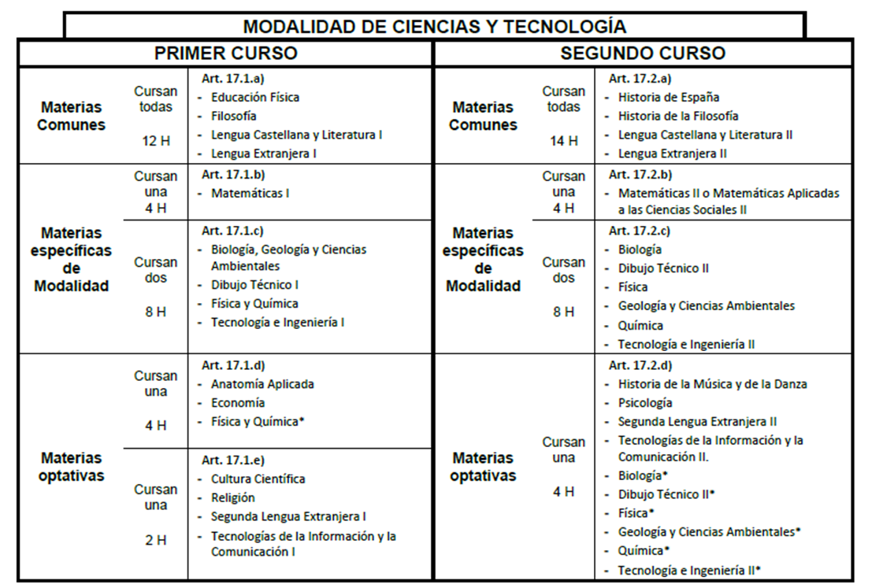

Slide 5
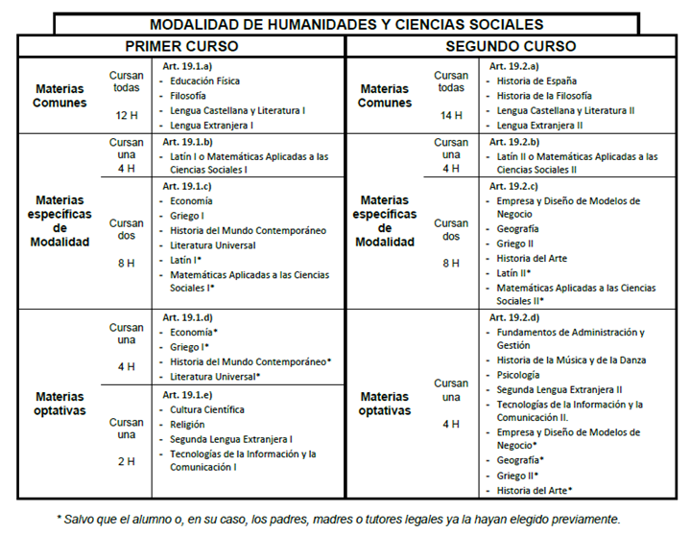

Slide 6
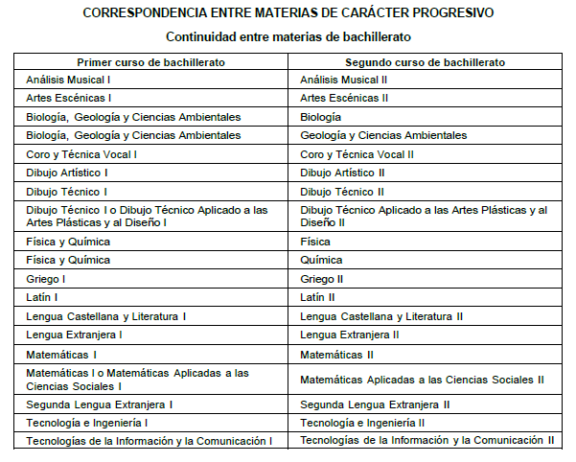
Continuidad entre materias de Bachillerato

Slide 7
EVALUACIÓN Y PROMOCIÓN
Los alumnos promocionarán de primero a segundo de Bachillerato cuando hayan superado todas las materias cursadas o tengan evaluación negativa en dos materias, como máximo.
Si después de cursar 2º de Bachillerato tienes asignaturas suspensas
te puedes matricular y cursar únicamente las materias suspensas.
Para obtener el título de Bachillerato tienes que tener todas las asignaturas aprobadas en la Evaluación Final Ordinaria (mayo).

Slide 8
EVALUACIÓN Y PROMOCIÓN
El alumnado podrá obtener el título Bachillerato en la Evaluación Final Extraordinaria, pese a tener una asignatura suspensa, siempre que el equipo docente considere que el alumno...
  Ha alcanzado los objetivos y competencias de la etapa (todas las competencias claves aprobadas)
  Haya tenido una asistencia continuada
  Se haya presentado a todas las pruebas evaluables, incluidas las recuperaciones
  La nota media de la etapa sea igual o superior a 5

Slide 9
SALIDAS ACADÉMICAS CON EL TÍTULO DE BACHILLER
ENSEÑANZA UNIVERSITARIA ⇨ Estudios Universitarios de Grado.
DURACIÓN:  240 CRÉDITOS (4 AÑOS en GENERAL) pero Medicina (360 ECTS), Arquitectura (300 ECTS), Veterinaria (300 ECTS), Farmacia (300 ECTS), Odontología (300 ECTS).
- Previamente hay que hacer la EBAU.
- Si crees que no te va a dar la nota de corte para hacer la carrera que quieres, plantéate estudiar otra carrera de la misma rama de conocimiento, o incluso estudiar en otra universidad o estudiar un CFGS.
FORMACIÓN PROFESIONAL DE GRADO SUPERIOR: CICLOS FORMATIVOS GRADO SUPERIOR ⇨ Título de Técnico Superior Formación Profesional.
DURACIÓN:  2.000 horas. 2 cursos académicos (1.600 horas + F.C.T)

Slide 10
SALIDAS ACADÉMICAS SIN EL TÍTULO DE BACHILLER
REPETIR CURSO
Se puede estar en el Bachillerato en régimen ordinario máximo 4 años (no existe limitación en régimen nocturno o a distancia)
BACHILLERATO A DISTANCIA PARA PERSONAS ADULTAS
(Con 18 años cumplidos en el año en que comience el curso académico. La modalidad puede ser ordinaria o virtual)
PRUEBAS DE ACCESO A CICLOS FORMATIVOS DE GRADO SUPERIOR
(Con 19 años cumplidos, hay una parte general y otra específica)
ACCESO A CICLOS FORMATIVOS DE GRADO MEDIO
OPOSICIONES
(Policía Nacional, Bombero, Guardia Civil), Policía Local, Auxiliar Administrativo, etc.)
MUNDO LABORAL

Slide 11
ORGANIZACIÓN DE LA EBAU
FASE OBLIGATORIA
FASE DE MEJORA DE NOTA
MATERIAS TRONCALES GENERALES
10 PUNTOS
MATERIAS TRONCALES DE OPCIÓN
4 PUNTOS
CARÁCTER VOLUNTARIO

Slide 12

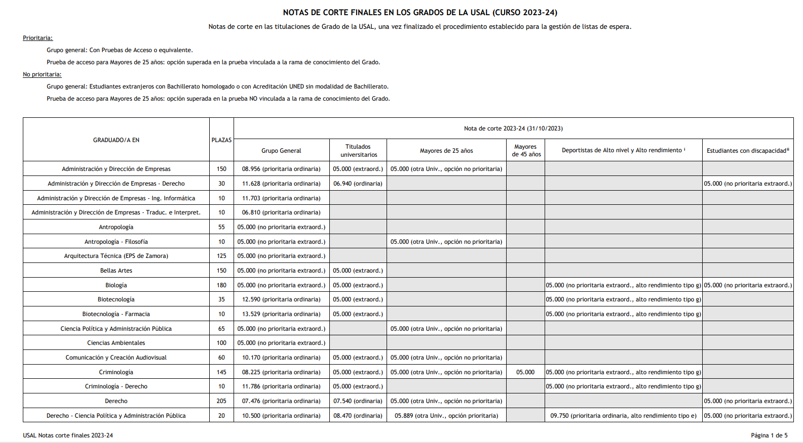
USAL 2023-2024

Slide 13
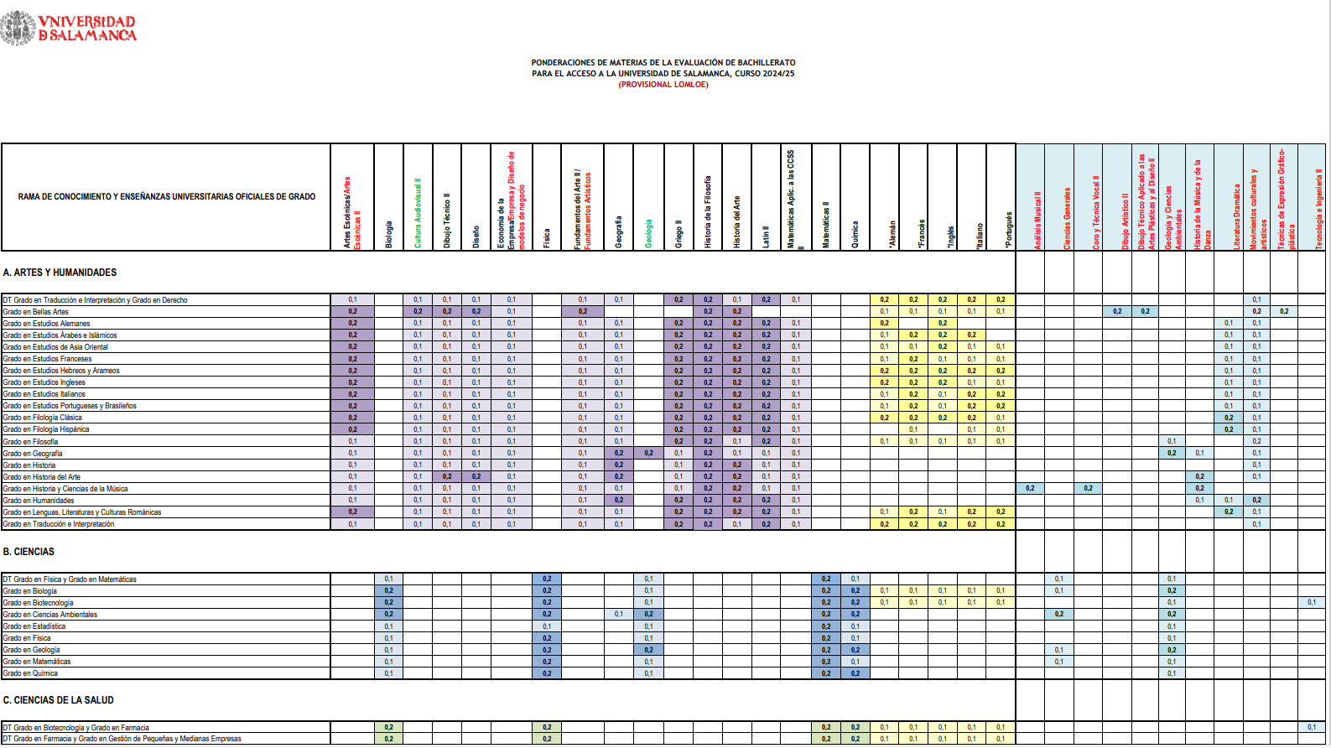
TABLAS DE PONDERACIÓN
USAL 2024-25

Slide 14
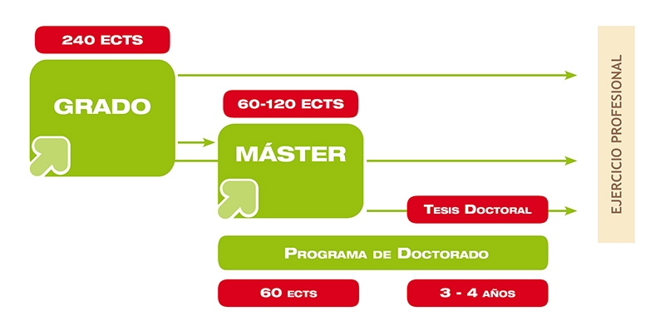
¿QUÉ GRADO VOY A ESTUDIAR?
NOTAS DE CORTE
PONDERACIÓN DE LAS ASIGNATURAS ESPECÍFICAS
DÓNDE VOY A IR A ESTUDIAR
SALIDAS PROFESIONALES
ACESSO AL MUNDO DEL TRABAJO Y A LA VIDA ACTIVA

Slide 15
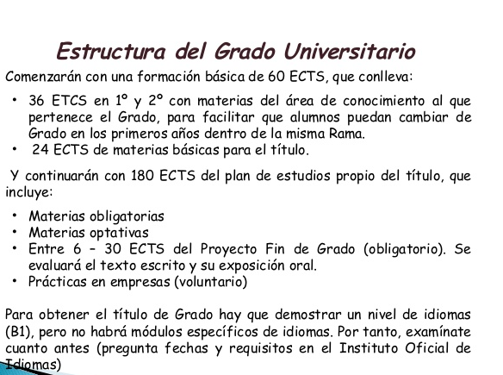

Slide 16
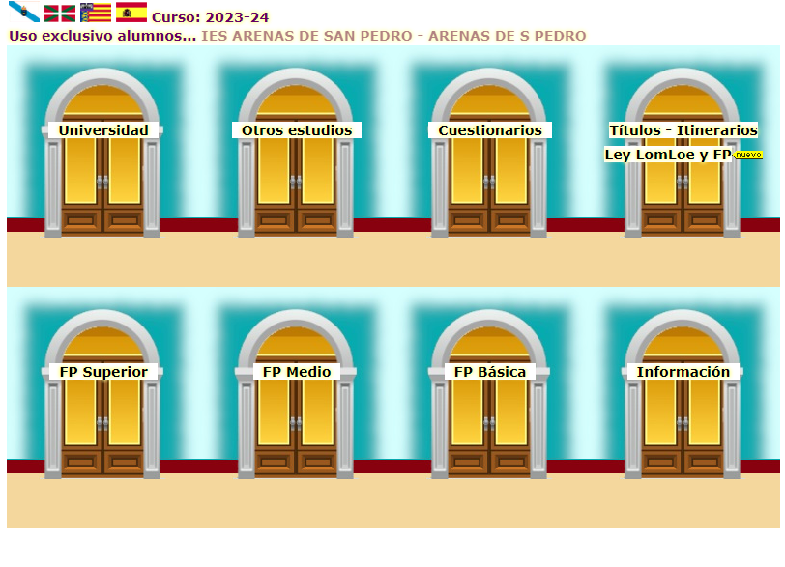

Slide 17
CICLOS FORMATIVOS DE GRADO SUPERIOR
2.000 horas: 2 cursos académicos incluida la FORMACIÓN EN CENTROS DE
TRABAJO
TÍTULO TÉCNICO SUPERIOR
MERCADO LABORAL UNIVERSIDAD
Nota media obtenida en el ciclo formativo de grado superior.
Con el objetivo de subir esa nota, realizar la FASE ESPECÍFICA de la EBAU.

Slide 18
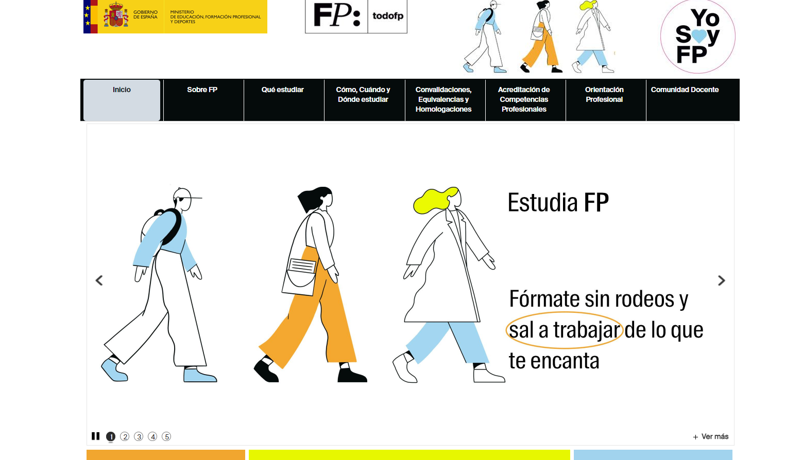

Slide 19
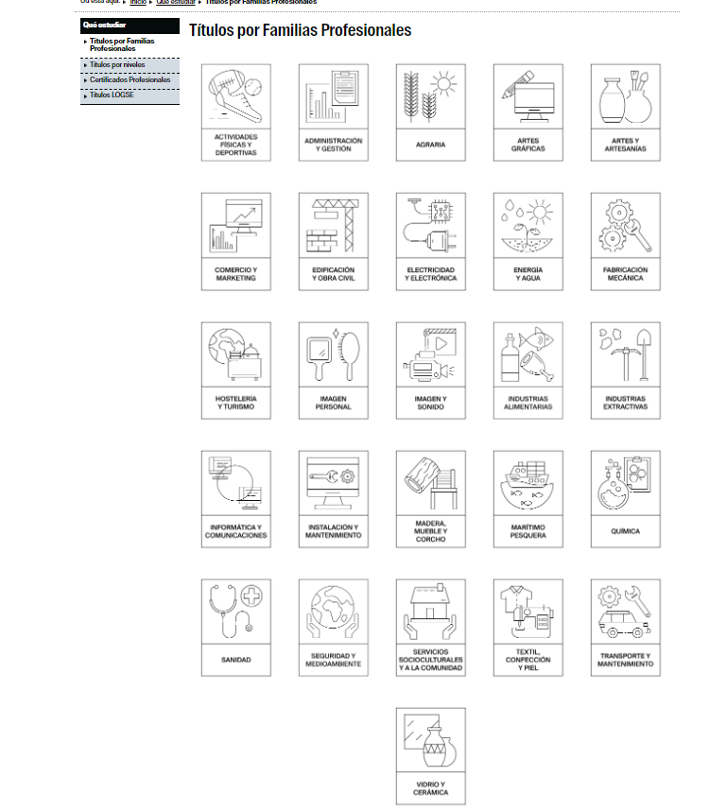

Slide 20
PRUEBA DE ACCESO CF GRADO SUPERIOR
Convocadas pruebas de acceso a ciclos formativos de grado medio y grado superior de formación profesional del sistema educativo en la Comunidad de Castilla y León, en el año 2024
ORDEN EDU/254/2024, de 19 de marzo, por la que se convocan las pruebas de acceso a ciclos formativos de grado medio y grado superior de formación profesional del sistema educativo, válidas para el acceso a las enseñanzas deportivas de régimen especial en la Comunidad de Castilla y León, en el año 2024.
Período de matrícula: desde el día 3 de abril hasta el 16 de abril de 2024.
Fecha de realización de las pruebas: el día 12 de junio de 2024
Solicitud de matrícula: los interesados formalizarán una solicitud de matrícula utilizando los formularios que se encuentran a disposición en la sede electrónica de la Administración de la Comunidad de Castilla y León (https://www.tramitacastillayleon.jcyl.es) y en el Portal de Educación de la Junta de Castilla y León (http://www.educa.jcyl.es), señalando el centro en el que desean realizar la prueba de entre los que figuran en el Anexo IV.
Tasas: la participación en las pruebas conlleva el abono de una tasa de 20,00 € para grado superior en concepto de matrícula (comprobar posibles bonificaciones y exenciones por familia numerosa, discapacidad o víctima de terrorismo). El documento justificativo de liquidación e ingreso de tasas se presentará junto con la solicitud.

Slide 21
Estructura y contenido de la prueba de acceso a Ciclos Formativos de Grado Superior
La prueba de acceso a ciclos formativos de grado superior se organiza en dos partes:
Una parte común que será igual para todas las opciones, se compone de tres ejercicios:
  Lengua castellana y literatura,
  Lengua extranjera (inglés o francés a elegir en el momento de la solicitud) y
  Matemáticas.
Una parte específica sobre los conocimientos básicos de materias de bachillerato, en función del ciclo formativo al que se quiere acceder. Las familias profesionales de los ciclos formativos se agrupan en tres opciones y a cada una de ellas se asocian tres materias de bachillerato según se establece en el Anexo III de la convocatoria.
Esta parte específica consta de dos ejercicios uno por cada una de las dos materias seleccionadas de entre las tres propuestas según la opción seleccionada, en el momento de realizar la inscripción.
Exenciones de alguna de las partes de la prueba para quienes acrediten determinados requisitos
La superación de las pruebas de acceso a ciclos formativos de grado superior permitirá el acceso a ciclos formativos de grado superior de las familias profesionales incluidas en la opción de la parte específica de la prueba superada, según los establecido en el Anexo III.

Slide 22
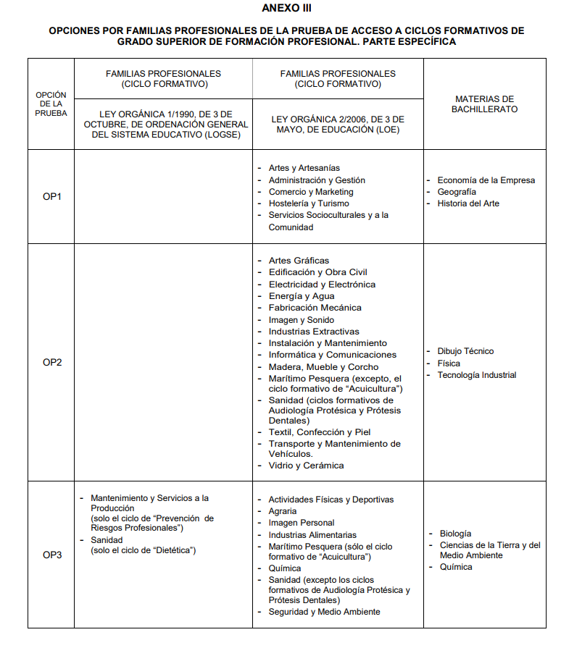

Slide 23
OPTATIVIDAD 2º BACHILLERATO
Historia de la Música y de la Danza. (Dep. Música)
Empresa y Diseño de Modelos de Negocio
Fundamentos de Administración y Gestión (FAG)
(Dep. Economía)
Tecnologías de la Información y de la Comunicación II (TIC II) (Dep. Tecnología)
Geografía
Historia del Arte
Psicología (Dep. Filosofía/Orientación)
(Dep. Geografía e Historia)

Slide 24
